Slide 1
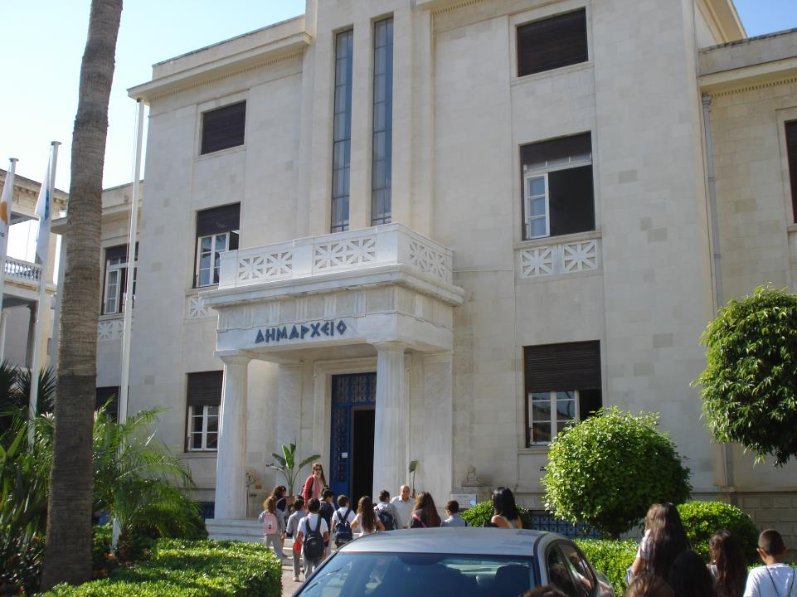
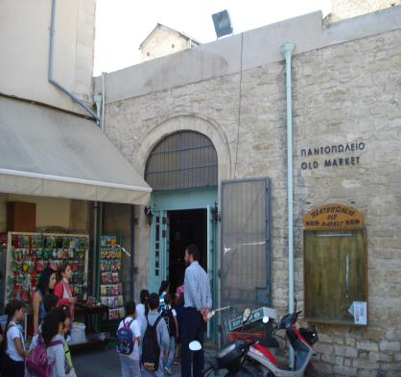
Εκπαιδευτική επίσκεψη στο Δημαρχείο και στο Μεσαιωνικό Κάστρο

Slide 2
